Slide 1
Vaginal Discharge
Raihan Akbar Darmawan
1810211062

Slide 2
Definisi
Nama lain: Leukorea, Keputihan, Fluor albus
“Pengeluaran cairan di genitalia selain darah”
Merupakan gejala, bukan penyakit
Ada yang fisiologis dan abnormal

Slide 3
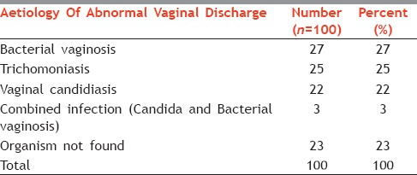
Epidemiologi
Patologis paling banyak oleh bakterial vaginosis
AS: Hampir 30% wanita usia produktif pernah mengalami bakterial vagonisis
Global: prevalensi Kandidiasis vulvovaginitis 3871 per 100.000 wanita
50% yang terkena mengalami infeksi berulang

Slide 4
Jenis
Non-Infektif
Fisiologis, ektopik servikal, benda asing, dermatitis vulva
Infeksi non-seksual
Vaginosis bakteriak, candidiasis
Infeksi seksual
Clamida trachomatis, Gonorrhoeae, trikomonas vaginalis
Fisiologis
Patologis

Slide 5
Fisiologis
Ciri-ciri:
Warna putih atau bening
Tidak berbau, gatal, ataupun nyeri
Keluarnya getah berlebihan dapat dijumpai pada
Waktu ovulasi
Menjelang haid
Rangsangan sekusal
kehamilan

Slide 6
Komposisi pada Fisiologis
Cairan transudasi
Sel epitel
Karbohidrat
Bakteri Lactobacillus doderlein
Asam laktat

Slide 7
Penyebab pada Fisiologis
Pengaruh estrogen
Sisa estrogen dari plasenta terhadap uterus dan vagina janin => bayi keputihan 10 hari
Menarche
Peningkatan produk kelenjar di serviks pada masa ovulasi
Rangsanagn saat koitus => peningkatan sekresi discharge

Slide 8
Sumber Discharge
Vulva: dari glandula vestibularis
Vagina: deskuamasi epitel dan sekresi jaringan vagina
Serviks: sekresi mukus selama ovulasi atau gladula uterin

Slide 9
Mekanisme pada Fisiologis
Estrogen => membantu pengeluaran sekret di masa sekretori
Estrogen => mengatur kadar glikogen untuk metabolisme pada bakteri Lactobacillus doderlein => sisa metabolisme: asam laktat yg menjaga pH vagina (3,8-4,2)
Progesteron => sekresi pada endometrium => sekret kental

Slide 10
Patologis
Ciri-ciri:
Berlebihan
Warna putih susu basi, kuning, atau kehijauan
Bau busuk atau amis
Disertai nyeri dan atau gatal
Non infeksi dan infeksi
Non infeksi dan infeksi
Non-infeksi: benda asing, kanker, fisik
Infeksi: Seksual dan non seksual
Etiologi
Jamur: Candida albicans
Bakteri: VB, Clamidia, N. gonorrhoeae, Treponema
Virus: HPV
Parasit: Trichomonas vaginalis

Slide 11
Non-Infeksi
Benda Asing
Tertinggalnya kondom dan tampon, prolaps uteri, pesarium pada penderita hernia
Kelainan alat kelamin didapat atau bawaan
Rektovaginalis, fistel vesikovaginal, cedera persalinan
Tumor dan Kanker

Slide 12
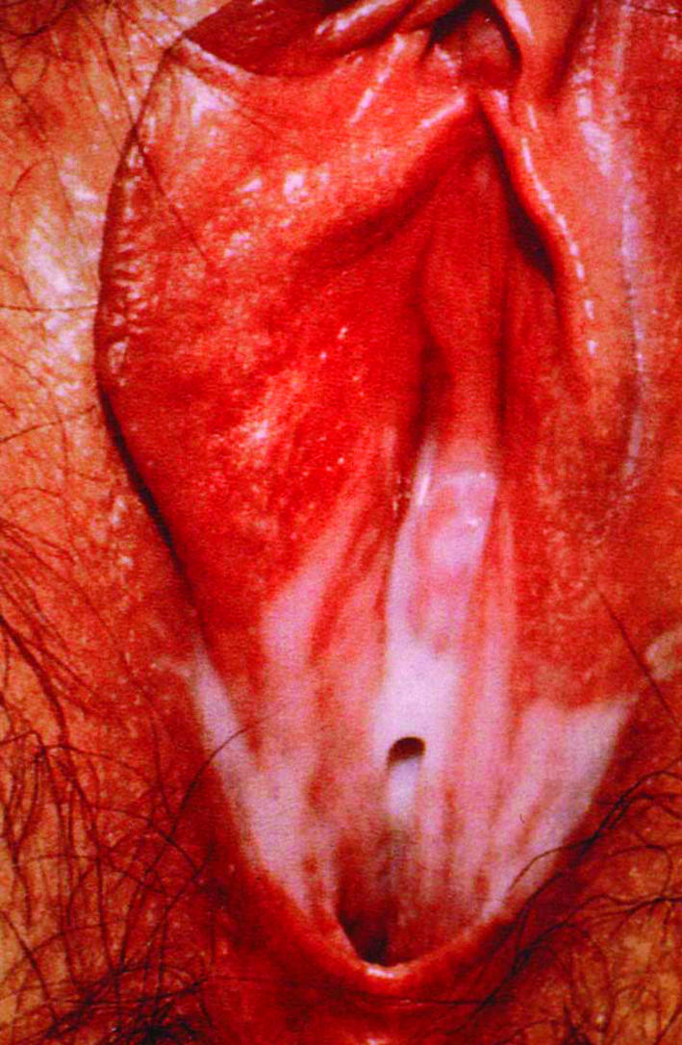
Infeksi non-seksual
Vaginosis bakterial dan vulvovaginal candidiasis yang paling umum
Diakibatkan gangguan flora normal vagina
Vaginosis bakterial
Discharge yang banyak dan bau amis
Tanpa gatal dan nyeri
Asosiasi dengan hasil kehamilan buruk, endometritis pasca abortus, PID

Slide 13
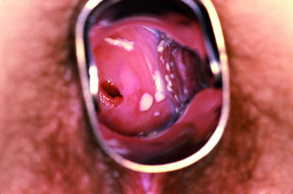
Vulvovaginal candidiasis
Gatal dan nyeri pada vulva, discharge putih tebal
Prevalensi pada asimtomatik 10%

Slide 14
Infeksi Seksual
Chlamydia trachomatis, Neisseria gonorrhoeae, dan Trichomonas vaginalis dapat muncul dengan discharge, tp bisa asimtomatik
Chlamydia trachomatis yg paling umum pada infeksi seksual
Discharge purulen
Sering asimtomatik (80%)
Tidak ditangani => PID

Slide 15
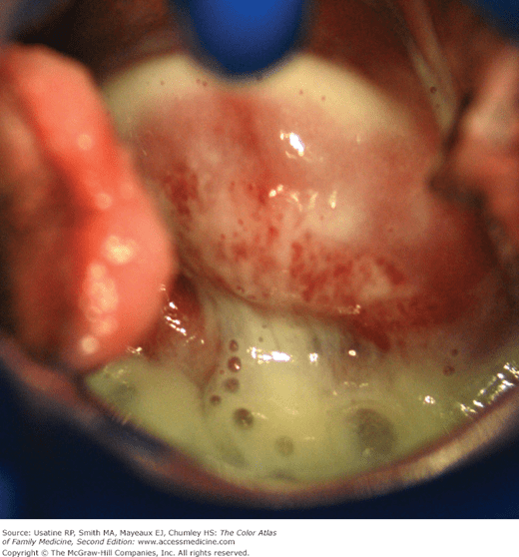
Neisseria gonorrhoeae
Purulen discharge
Asimtomatik 50%
Trichomonas vaginalis
Discharge kuning
Sekret berlebih dan berbusa
Gatal, nyeri, disuria
Banyak jg yg asimtomatik

Slide 16
Diagnosis
Anamnesis dan Pemeriksaan Fisik: warna, bau, nyeri, gatal, jumlah, edema, eritema.
Pemeriksaan Penunjang
Mikroskopis
Makroskopis
Lab: pH, HVS
Pewarnaan

Slide 19
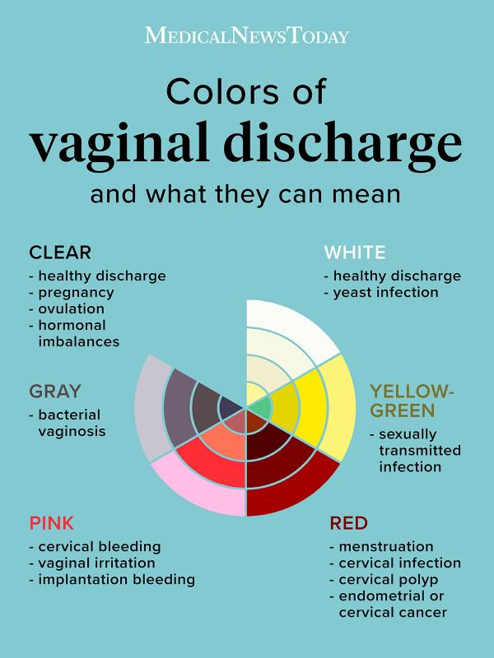

Slide 21
Komplikasi
Pada tidak hamil
Infeksi menyebar ke organ reproduksi atas: serviks, uterus, tuba falopi => PID, infertilitas, kehamilan ektopik (akibat perlekatan saluran tuba)
Pada hamil
BV :meningkatkan resiko keguguran dan lahir prematur
Trichomoniasis : lahir prematur, membran ruptur dini, BB lahir rendah

Slide 22
Referensi
https://www.ncbi.nlm.nih.gov/pmc/articles/PMC2099568/
https://www.ncbi.nlm.nih.gov/pmc/articles/PMC5389219/
http://perpustakaan.poltekkes-malang.ac.id/assets/file/kti/1302450042/7._BAB_II_.pdf
http://www.ejournal.poltekkes-denpasar.ac.id/index.php/JSH/article/viewFile/67/33
NHS : Investigation and Management of Vaginal Discharge in Adult Women
Ilmu Kandungan Sarwono

